Slide 1
16 April, Barneveld
8.30 – 9.00 Ontvangst en registratie
9:00 – 9:30 Keynote door Theo Rinsema - General Manager Microsoft Nederland
9:30 – 10:15 Actieplan Nederland Open in verbinding (Hans Bos)
10:15 – 11:00 Alles over OpenXML (Hans Bos)
11:00 – 11:15 Pauze
11:15 – 12:15 Microsoft Licensing voor de Overheid (Tom van Gelder)
12:15 – 13:15 Lunch
13:15 – 14:15 Gastspreker: Robert Eenhoorn (coach Nederlands Honkbal team)
14:15 – 14:45 Visie Microsoft op Lokale en Regionale Overheid segment (Jelle van Nieuwenborg)
14:45 – 15:00 Pauze
15:00 – 15:45 Microsoft Citizen Services Platform (Ritse Klink)
15:45 – 17:00 Partner Speed Dating
17.00 Afsluiting en borrel

Slide 2


Slide 3

1: Nederland Open in verbinding
2: Open XML – document formaat
hans.bos@microsoft.com

Slide 4


Perceptie
Van Dale: “Waarneming”

Slide 5
Perceptie
Van Dale: “Waarneming”
Wikipedia: “(...) Wat onze hersenen vervolgens met deze waarnemingen doen is onderwerp van de cognitiewetenschappen. (...)”

Slide 6
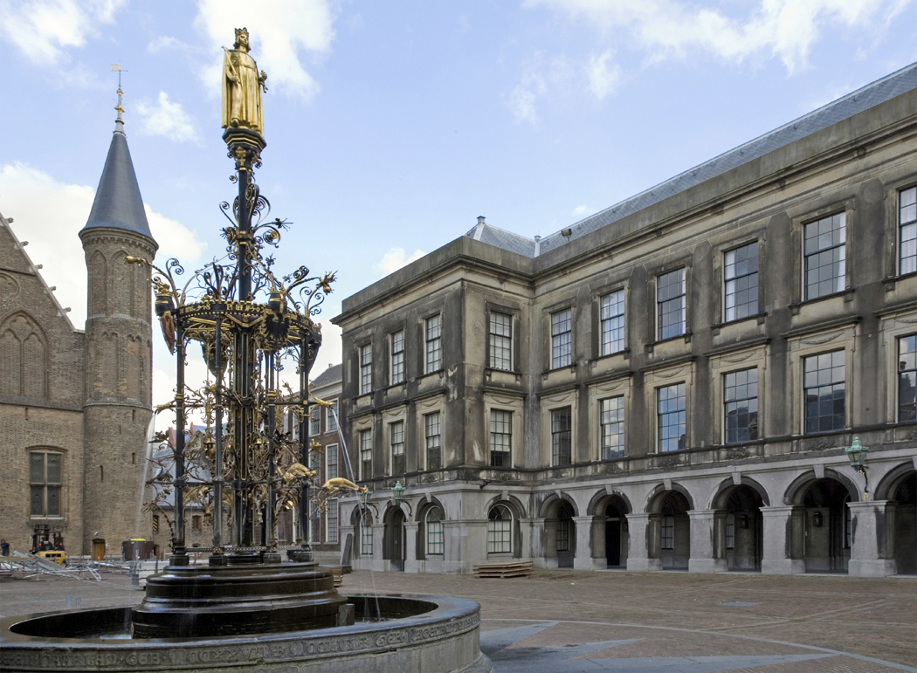
Nederland Open in verbinding
Een actieplan voor het gebruik van Open Standaarden en Open Source Software bij de (semi-)publieke sector.

Slide 7

Nederland Open in verbinding
2 verschillende aandachtsgebieden: Open Standaarden en Open Source

Slide 8
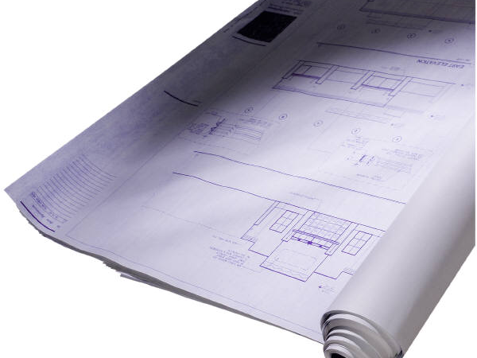
Actielijnen
17 actielijnen in het actieplan Nederland open in verbinding.

Slide 9
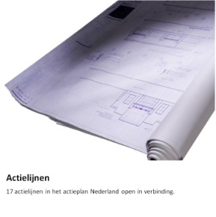
17 actielijnen
Basislijst open standaarden (januari 2008)
“comply -or- explain and commit” (april 2008)
Interoperabiliteitsraamwerkn (juni 2008)
Vrijwillig advies
High trust met monitoring en ranking
ODF naast huidige formaten (april 2008)
Implementatie strategie open source ministeries (januari 2009)
Implementatie strategie open source mede overheden (januari 2010)
Voorhoede stimuleren
Communicatie en samenwerkingsverbanden (najaar 2007, voorjaar 2008)
Stimuleren van Europees beleid
Inrichting programmabureau
Verkenning nieuwe vormen van business cases
Verklaring met ICT Office en Manifest Open Overheden
Software in gebruik bij de overheid, gemaakt in eigen beheer/opdracht, in beginsel onder open source licentie vrijgeven
Onderzoek werking software markt (door NMA)
Onderzoek economische effecten open source (door CPB)

Slide 10
17 actielijnen
Basislijst open standaarden (januari 2008)
“comply -or- explain and commit” (april 2008)
Interoperabiliteitsraamwerk (juni 2008)
Vrijwillig advies
High trust met monitoring en ranking
ODF naast huidige formaten (april 2008)
Implementatie strategie open source ministeries (januari 2009)
Implementatie strategie open source mede overheden (januari 2010)
Voorhoede stimuleren
Communicatie en samenwerkingsverbanden (najaar 2007, voorjaar 2008)
Stimuleren van Europees beleid
Inrichting programmabureau
Verkenning nieuwe vormen van business cases
Verklaring met ICT Office en Manifest Open Overheden
Software in gebruik bij de overheid, gemaakt in eigen beheer/opdracht, in beginsel onder open source licentie vrijgeven
Onderzoek werking software markt (door NMA)
Onderzoek economische effecten open source (door CPB)

Slide 11
17 actielijnen
Basislijst open standaarden (januari 2008)
“comply -or- explain and commit” (april 2008)
Interoperabiliteitsraamwerk (juni 2008)
Vrijwillig advies
High trust met monitoring en ranking
ODF naast huidige formaten (april 2008)
Implementatie strategie open source ministeries (januari 2009)
Implementatie strategie open source mede overheden (januari 2010)
Voorhoede stimuleren
Communicatie en samenwerkingsverbanden (najaar 2007, voorjaar 2008)
Stimuleren van Europees beleid
Inrichting programmabureau
Verkenning nieuwe vormen van business cases
Verklaring met ICT Office en Manifest Open Overheden
Software in gebruik bij de overheid, gemaakt in eigen beheer/opdracht, in beginsel onder open source licentie vrijgeven
Onderzoek werking software markt (door NMA)
Onderzoek economische effecten open source (door CPB)

Slide 12
17 actielijnen
Basislijst open standaarden (januari 2008)
“comply -or- explain and commit” (april 2008)
Interoperabiliteitsraamwerk (juni 2008)
Vrijwillig advies
High trust met monitoring en ranking
ODF naast huidige formaten (april 2008)
Implementatie strategie open source ministeries (januari 2009)
Implementatie strategie open source mede overheden (januari 2010)
Voorhoede stimuleren
Communicatie en samenwerkingsverbanden (najaar 2007, voorjaar 2008)
Stimuleren van Europees beleid
Inrichting programmabureau
Verkenning nieuwe vormen van business cases
Verklaring met ICT Office en Manifest Open Overheden
Software in gebruik bij de overheid, gemaakt in eigen beheer/opdracht, in beginsel onder open source licentie vrijgeven
Onderzoek werking software markt (door NMA)
Onderzoek economische effecten open source (door CPB)

Slide 13

Microsoft en Nederland open in verbinding
Positieve en negatieve punten in het actieplan.

Slide 14

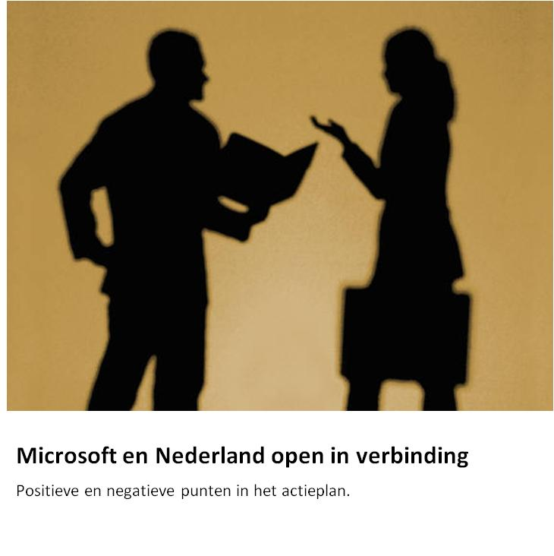
Positief
Het Kabinet wil in deze kabinetsperiode een aantal doelen bereiken, zoals een goede participatie van burgers, duurzaamheid van informatie en innovatie, en een administratieve lastenvermindering (onder andere door eenmalige gegevensverstrekking).

Slide 15

Definitie “Open Standaard”
Open standaarden voldoen aan de definitie van de Europese Commissie (programma IDABC).
In aanvulling op deze definitie hanteert het Kabinet in de uitwerking van het actieplan tevens de volgende twee specificaties: open specificatie en vrije specificatie.

Slide 16
Definitie “Open Standaard”
de standaard is goedgekeurd en zal worden gehandhaafd door een non-profit organisatie, en de lopende ontwikkeling gebeurt op basis van een open besluitvormingsprocedure die toegankelijk is voor alle belanghebbende partijen (consensus of meerderheidsbeschikking enz.);
de standaard is gepubliceerd en over het specificatiedocument van de standaard kan vrijelijk worden beschikt of het is te verkrijgen tegen een nominale bijdrage. Het moet voor een ieder mogelijk zijn om het te kopiëren, beschikbaar te stellen en te gebruiken om niet of tegen een nominale prijs;
het intellectuele eigendom – m.b.t. mogelijk aanwezige patenten – van (delen) van de standaard is onherroepelijk ter beschikking gesteld op een “royalty-free” basis;
er zijn geen beperkingen omtrent het hergebruik van de standaard.
Punt 3 en 4 leggen vereisen in feite dat de ontwikkelaar van de standaard het ‘intellectual property’ recht volledig opgeeft.

Slide 17
Forum Standaardisatie, basislijst
Toepassings gebied | standaard
Overheidswebsites | Webrichtlijnen zoals vastgelegd in het besluit kwaliteit Rijksoverheidswebsites, ministerraad 30 juni 2006. | ICTU
IT beveiliging | NEN-ISO/IEC 27001:2005 nl | NEN
IT beveiliging | NEN-ISO/IEC 27002:2007 nl | NEN
Uitwisseling reviseerbare documenten | Open Document Format ISO 26300 | OASIS
Lange termijn archivering van documenten. (PDF/A-1a mag naast ODF gehanteerd worden voor de lange termijn archivering, specifiek voor niet-reviseerbare documenten.) | NEN-ISO 19005-1:2005 EN (PDF/A-1a) | NEN
Logistiek van elektronische berichtuitwisseling | ebMS en WUS zoals nader gespecificeerd binnen de OSB | ICTU
Geo informatie infrastructuren (GII) | 'Framework van standaarden voor de Nederlandse GII', versie 2.0 Definitief, Geonovum, 10 december 2007 | Geonovum
Het exacte toepassingsgebied van de standaarden dient nog nader bepaald te worden. | Standaard Uitwisselings Formaat (StUF) | VNG/EGEM
...
http://www.forumstandaardisatie.nl/fileadmin/OVOS/Basislijst_OS1_.pdf
Maart 2008
De tekst biedt een indruk, niet een complete representatie.

Slide 18

Actielijn: 6 (ODF)
De doelstelling voor ODF is dat Rijksdiensten vanaf april 2008, naast de huidige bestandsformaten, ODF ondersteunen voor lezen, schrijven en uitwisselen van documenten.

Slide 19
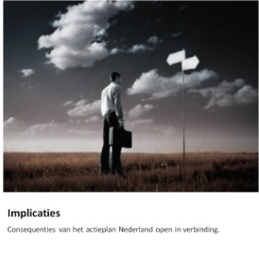
Open Document Format
Actielijn 6 (ODF)
Het verwerken en uitwisselen van documenten met ICT ondersteunt de kernprocessen van alle overheidsorganisaties. Daarvoor zijn open document standaarden van groot belang. ODF is een nieuwe open document standaard.Het Kabinet zal starten met de invoering van ODF als formaat voor het lezen, schrijven, uitwisselen, publiceren en ontvangen van documenten onderling en met mede-overheden en burgers en bedrijven. Daarmee loopt Nederland in de pas met internationale ontwikkelingen.
Zo is in Denemarken en België (internationale voorlopers) ook gekozen om ODF te gaan invoeren voor overheidstoepassingen. ODF is daarbij voorlopig nevengeschikt aan en aanvullend op andere, reeds in gebruik zijnde bestandsformaten (zoals DOC en PDF) en eventueel nieuwe toekomstige open standaarden.
De doelstelling voor ODF is dat Rijksdiensten vanaf april 2008, naast de huidige bestandsformaten, ODF18 ondersteunen voor lezen, schrijven en uitwisselen van documenten.
Mede-overheden en overige instellingen volgen zo snel mogelijk, doch uiterlijk december 2008. Het streefbeeld is dat overheidsorganisaties in 2015 alleen nog gebruik maken van open document standaarden voor het elektronisch verwerken en uitwisselen van documenten.
Het Kabinet zal het gebruik van ODF jaarlijks laten monitoren. Het Kabinet zal, mede afhankelijk van de monitorresultaten, advies aan het College Standaardisatie vragen over het definitief gebruik van bestandsformaten voor documenten door de overheid.
Actieplan Nederland open in verbinding
pagina 12, 13

Slide 20

Acties Open Source Software
“(...) de aanbieders van open source software (...) bij gelijke geschiktheid voorlopig ook de voorkeur ter bevordering van de markt voor open source software in Nederland.”

Slide 21
Implementatie strategie voor Open Source Software
Actielijn 7
Alle ministeries hebben in januari 2009 een implementatiestrategie ontwikkeld voor de aanbesteding en inkoop en het gebruik van open source software; in juni 2008 meer dan de helft van de ministeries. Dit kan uiteraard ook betrekking hebben op gezamenlijke of interdepartementale implementatiestrategieën.
Actielijn 8
Mede-overheden en overige instellingen (onderwijs, zorg, sociale zekerheid) hebben in januari 2010 een implementatiestrategie ontwikkeld voor de aanbesteding, inkoop en het gebruik van open source software.
Actielijn 9
Goed voorbeeld doet volgen. Voorhoedelopers worden gestimuleerd.

Slide 22


Realistische verwachtingen en doelstellingen
(...) voor brede toepassing van open standaarden wordt het ”comply-or-explain and commit” principe ingevoerd bij opdrachten van Rijksdiensten vanaf april 2008.

Slide 23

Open: is niet hetzelfde als ‘alles weggeven’...
Interoperabiliteit kan op veel manieren worden bereikt. Er is een heel spectrum aan mogelijkheden.

Slide 24

Open: is niet hetzelfde als ‘weggooien wat werkt’
Bestaande en werkende interoperabiliteit niet vergeten.

Slide 25

Groei door Open Standaarden en Open Source
De strategische visie van Microsoft Nederland op het actieplan Nederland open in verbinding.

Slide 26
Groei door Open Standaarden en Open Source
Microsoft Interoperability Principles
Microsoft recognizes that in an increasingly interconnected computing landscape, enabling interoperability between products from different vendors has become more important than ever.
I: Open connections to Microsoft products
II: Support for Standards
III: Data Portability
IV: Open Engagement
De strategische visie van Microsoft Nederland op het actieplan Nederland open in verbinding.
Microsoft
Interoperability Principles
http://www.microsoft.com/interop/principles/default.mspx

Slide 27

Implicaties
Consequenties van het actieplan Nederland open in verbinding.

Slide 28
Implicaties actieplan
Geen (?!)
Open Standaarden
Microsoft “mapped” producten en oplossingen op de lijst
ODF
Microsoft Office ondersteunt het gebruik van ODF
Open Source
“Bij gelijke geschiktheid de voorkeur”
Overleg met Microsoft Nederland

Slide 29
Discussie

Slide 30
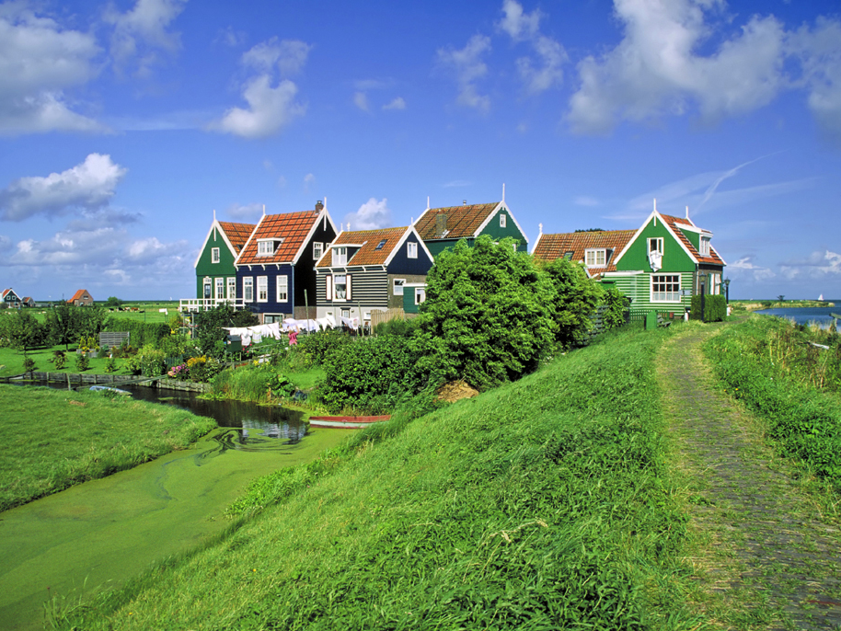
Nederland Open in verbinding
Blijf in overleg en focus op de daadwerkelijke doelstellingen.

Slide 31
1: Nederland Open in verbinding
2: Open XML – document formaat
hans.bos@microsoft.com

Slide 32

Aansluiten bij ontwikkelingen in de praktijk
“Microsoft recognizes that in an increasingly interconnected computing landscape, enabling interoperability between products from different vendors has become more important than ever.”

Slide 33
Aansluiten bij ontwikkelingen in de praktijk
“Microsoft recognizes that in an increasingly interconnected computing landscape, enabling interoperability between products from different vendors has become more important than ever.”

Slide 34
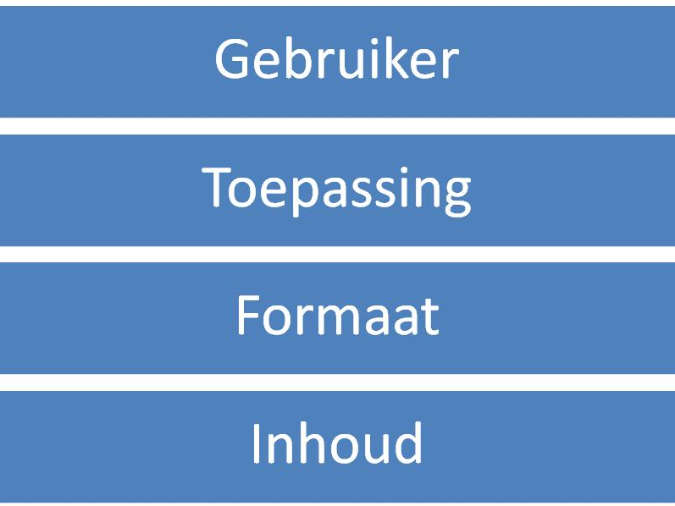
Document Formaat
Opslag en structuur van de (informatie) content.

Slide 35
Office Open XML
Microsoft begon in 2000 met de transitie naar een op XML gebaseerd documentformaat voor de Microsoft Office producten. Er waren vier uitgangspunten:
Hoge kwaliteit migratie naar een open documentformaat
Interoperabiliteit, platformonafhankelijkheid, Internationaal en toegankelijkheid
Nieuwe toepassingen mogelijk maken met integratie naar gestructureerde gegevens
Digitale duurzaamheid

Slide 36
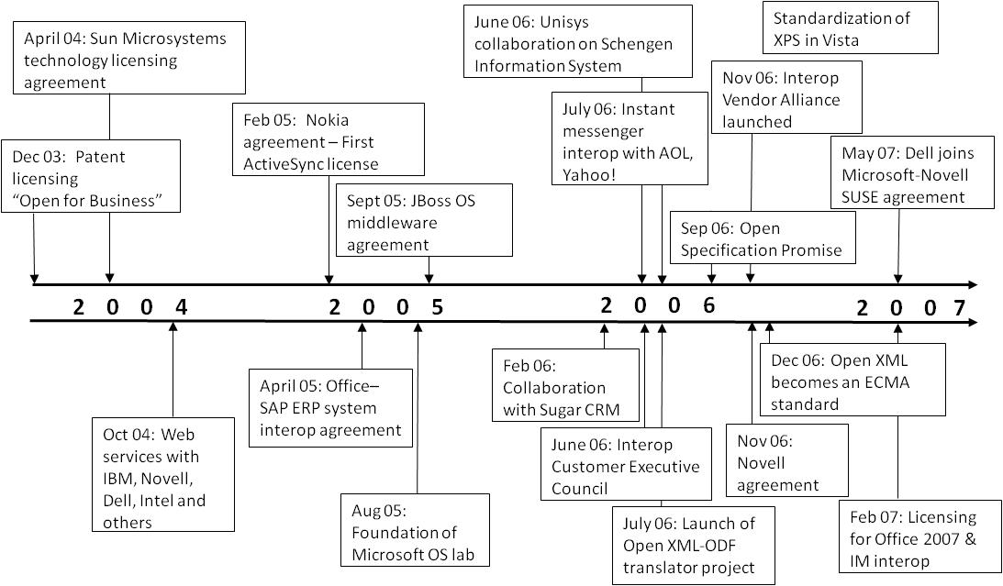
Microsoft en Interoperabiliteit
Microsoft Interoperability Principles

Slide 37
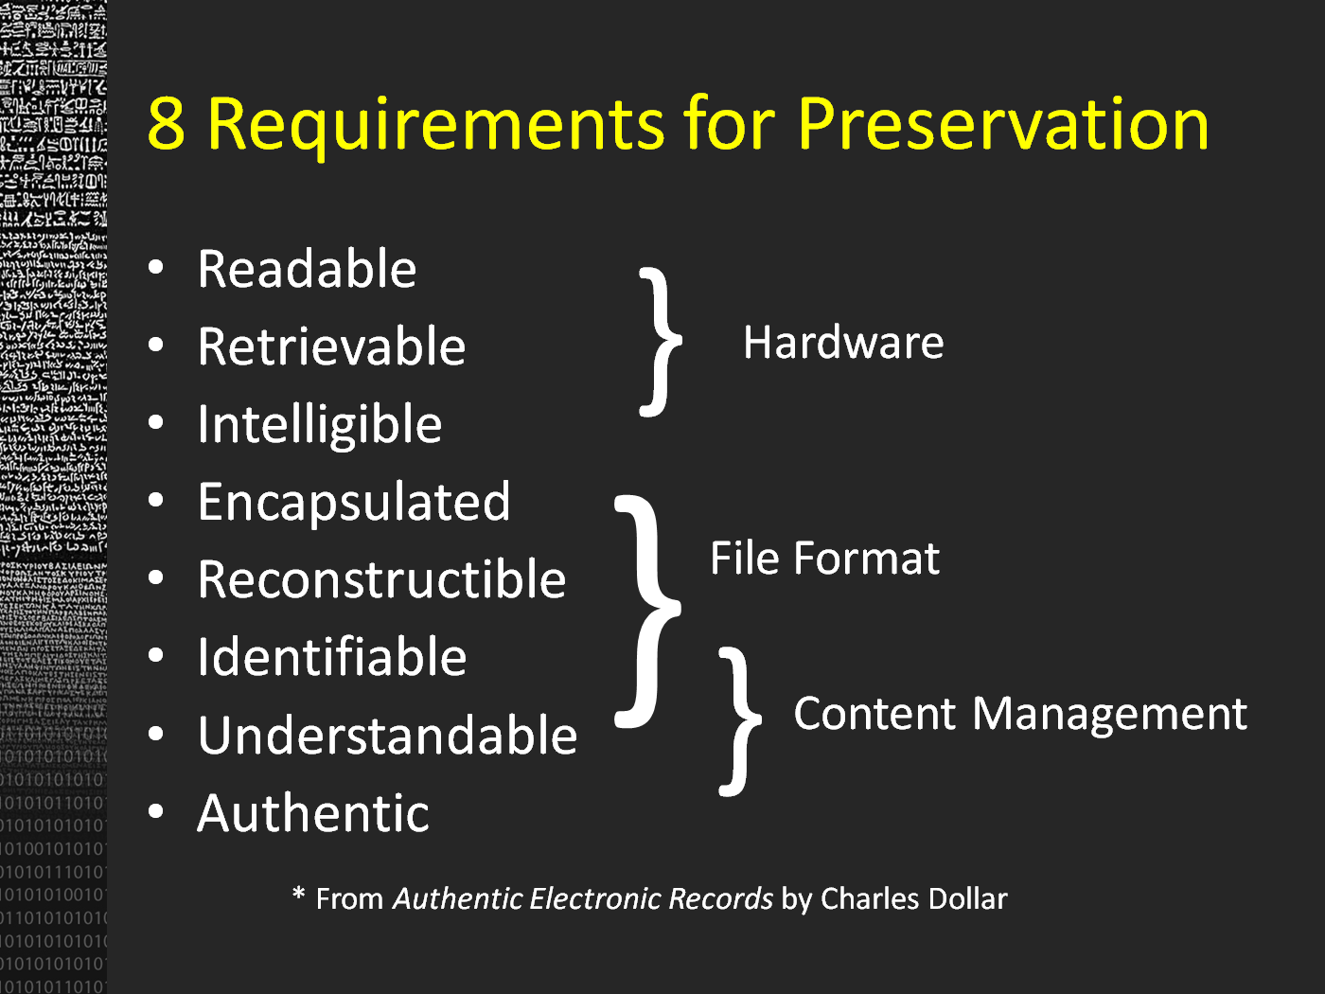
Duurzaamheid van documenten en informatie
Steeds meer digitale informatie die duurzaam en onafhankelijk (toegankelijk) bewaard moet kunnen blijven.

Slide 38
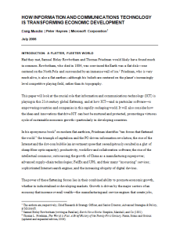
Office Open XML
Representatie van bestaande documenten (400 miljoen gebruikers)
Uitbreidbaar via ‘custom schema’s (HL7, metainformatie, XBRL etc)
Maakt nieuwe toepassingen mogelijk (semantische documenten etc)
Open Standaard (duurzaamheid, transparant etc)
SDK’s (.Net, Java, PHP etc)
Uitwisselbaar (‘choice’) (OOXML/ODF/UOF/DOC/DAISY etc)
Office Open XML
Windows
Linux
Mac
Palm
...
...
...
...
...
...
...
...
...
...

Slide 39
Office Open XML
2000 Microsoft introduceert XML in Office
2004 EU IDA: “Microsoft should consider the merits of submitting XML formats to an international standards body of their choice.”
2005 Ecma neemt Open XML als startpunt
2006 Ecma brengt Open XML (Ecma 376) in ISO
2008 Open XML is ISO 29500
XML
Open XML
Ecma
ISO
2000
2004
2005-2006
2008

Slide 40
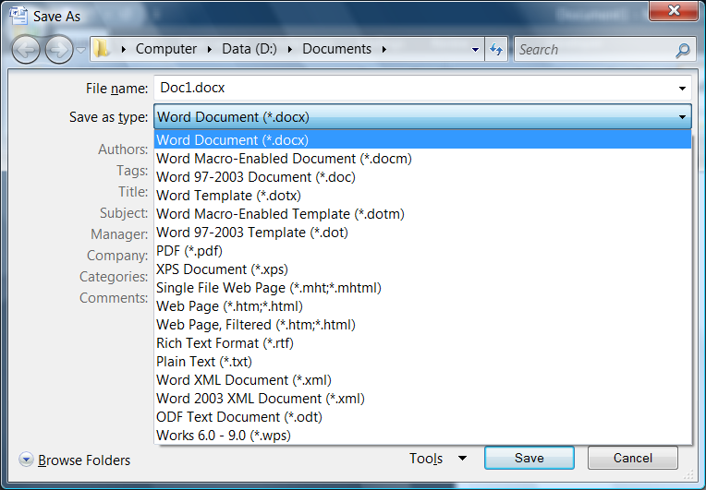
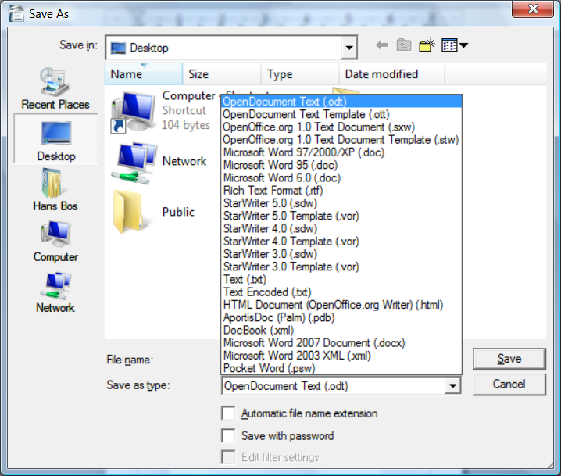
Documenten lezen, schrijven en uitwisselen
‘Doc’ formaat kent de grootste ‘interoperabiliteit’ en is een ‘vrije specificatie’. ODF en Open XML zijn open standaarden. De meeste office ‘suites’ ondersteunen twee of meer van deze formaten.

Slide 41
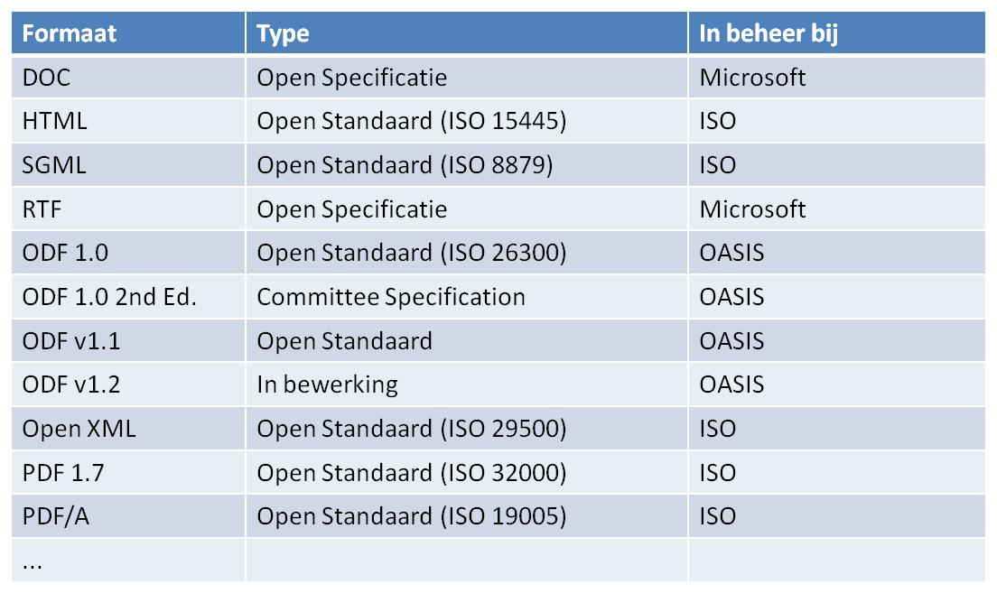
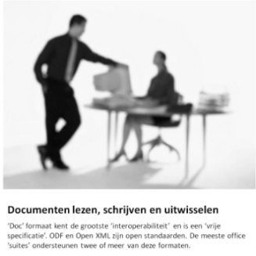
Document Formaten
Duurzame, leverancier onafhankelijke formaten. Open-, vrije- specificaties en Open Standaarden.

Slide 42
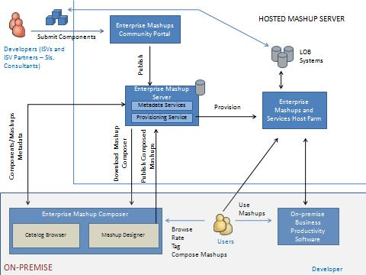
Complexe, dynamische, semantische documenten
Office Business Applications (OBA).

Slide 43

hans.bos@microsoft.com
marcevdl@microsoft.com

